Slide 1
Curso Taller básico de Clima y Salud Modulo I
Introducción al lenguaje de programación R Taller de programación en R: Parte 3

Slide 2
Explorar y aprender las funciones del paquete ggplot2.
Encontrar relaciones entre los datos de salud y clima mediante gráficos creados con el paquete ggplot2.
OBJETIVOS

Slide 3

Librería ggplot2
ggplot(data=<DATOS>) +
<FUNCIÓN_GEOM>(mapping = aes(<ESTÉTICAS>)) +
<FUNCIÓN_COORDENADAS> +
<FUNCIÓN_FACETA> +
<FUNCIÓN_ESCALA> +
<FUNCIÓN_TEMA>
Obligatorio
No es obligatorio pero ayudan a generar mejores gráficas.

Slide 4
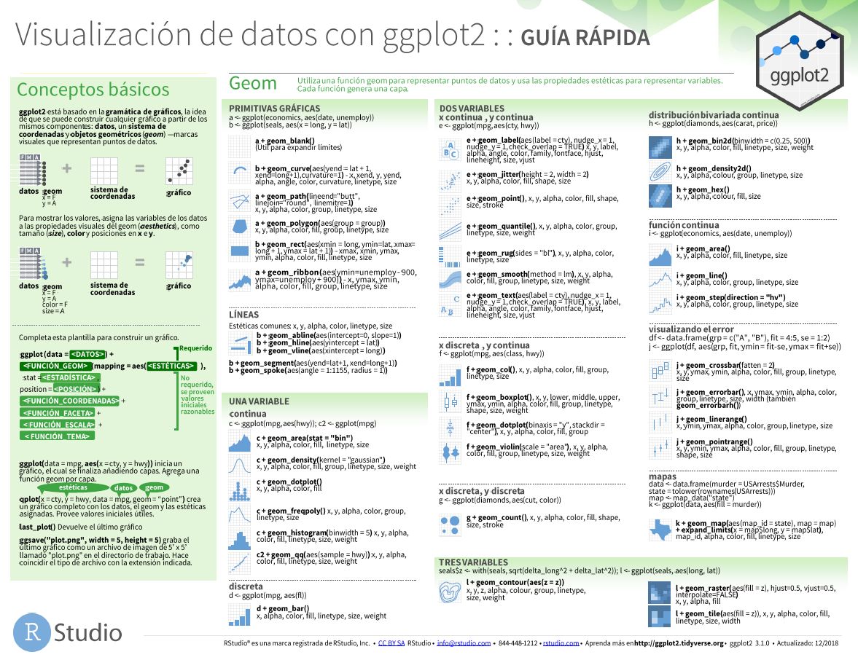
Librería ggplot2
Datacheat de ggplot2

Slide 5
Función Geom
ggplot(data=<DATOS>) +
<FUNCIÓN_GEOM>(mapping = aes(<ESTÉTICAS>),
stat=<ESTADÍSTICA>,
position=<POSICIÓN>) +
<FUNCIÓN_COORDENADAS> +
<FUNCIÓN_FACETA> +
<FUNCIÓN_ESCALA> +
<FUNCIÓN_TEMA>

Slide 6




Función Geom
<FUNCIÓN_GEOM>(mapping = aes(<ESTÉTICAS>),
stat=<ESTADÍSTICA>, position=<POSICIÓN>) +
La estética puede llamarse con la función ggplot o en cada geom que se agregue.
Cada geom tiene características diferentes.

Slide 7
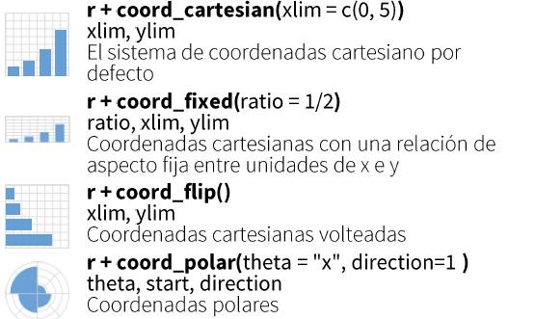
Función de coordenadas
<FUNCIÓN_COORDENADAS>
Sirve para modificar los ejes de coordenadas, en esta practica no las usaremos

Slide 8

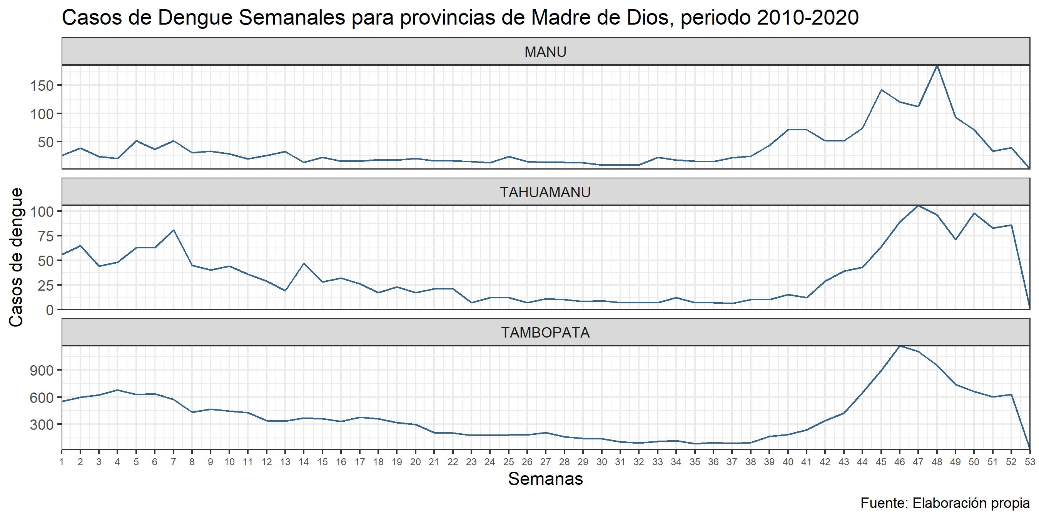
Función de faceta
<FUNCIÓN_FACETA>
Se usa para dividir el área del grafico en diferentes facetas según una variable.

Slide 9
Función de escala
La formula para el comando scale es la siguente:
scale_”estética a modificar”_”escala de la estética”
Por ejemplo:
scale_x_date()
scale_y_continous()
Scale_fill_gradient()
Etc…
<FUNCIÓN_ESCALA>
Sirve para modificar la escala de los valores de estéticas, por ejemplo, se usa para modificar: ejes, rellenos y formas.

Slide 10
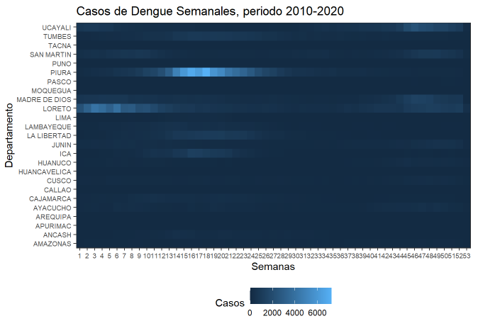
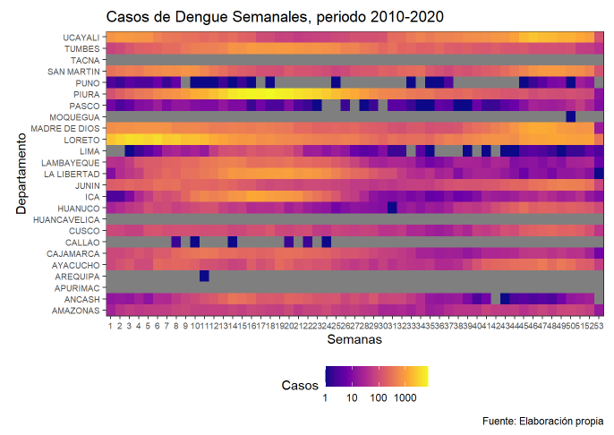
Función de escala
Modificando la escala de relleno de datos (fill)
Sin modificar la escala de relleno de datos (fill)

Slide 11
Función Tema
<FUNCIÓN_TEMA>
Todas las modificaciones que aporten un cambio estético a la grafica se hacen mediante la función theme.
Existen temas ya creados para R pero estos pueden ser modificados.
En la función tema podemos modificar tamaño de letras, leyenda, grosor de líneas, tipos de líneas, etc.

Slide 12
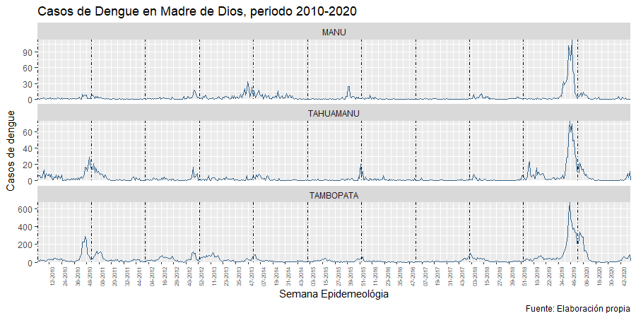
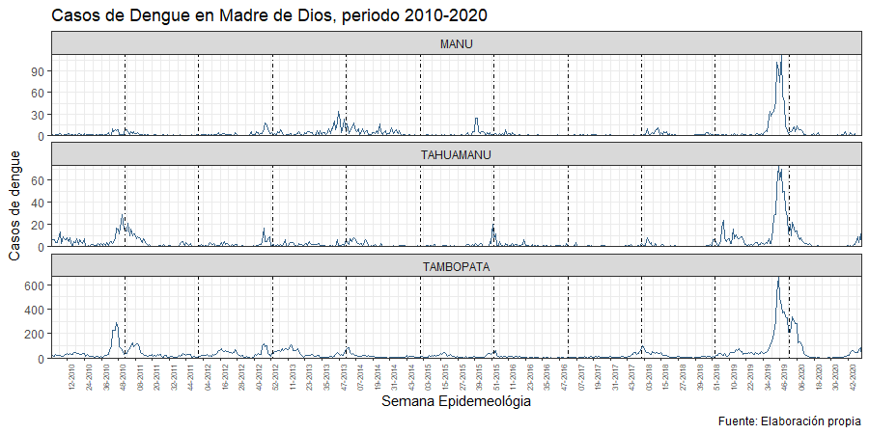
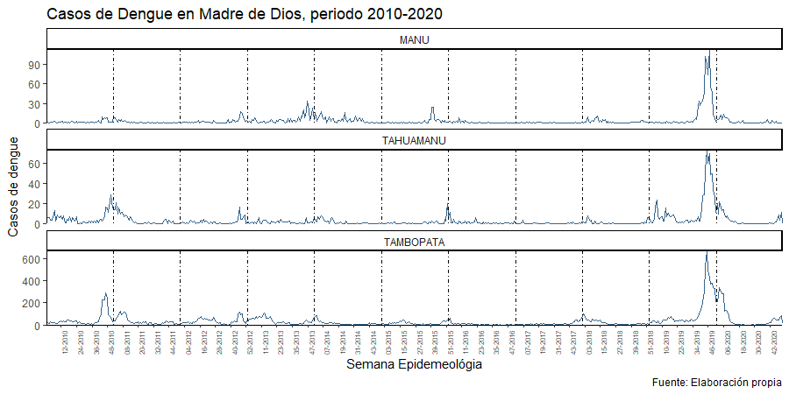
Función Tema
Sin Tema seleccionado | Theme_bw()
Theme_classic | Theme_grey

Slide 13
Bibliografía
R in a Nutshell a desktop quick reference. Joseph Adler, 2012.
Data Transformation and Data Visualization Cheatsheet.
Elegant Graphics for Data Analysis. Hadley wickham, 2015.

Slide 14
¡Muchas Gracias!

